Slide 1
МБОУ Щелкинская СОШ №2 2016 г. Учитель Лисёнкова Рита Владимировна 3 – Б класс
НАШ КРЫМ

Slide 2
20 ЯНВАРЯ – ДЕНЬ РОЖДЕНЯ КРЫМА

Slide 3
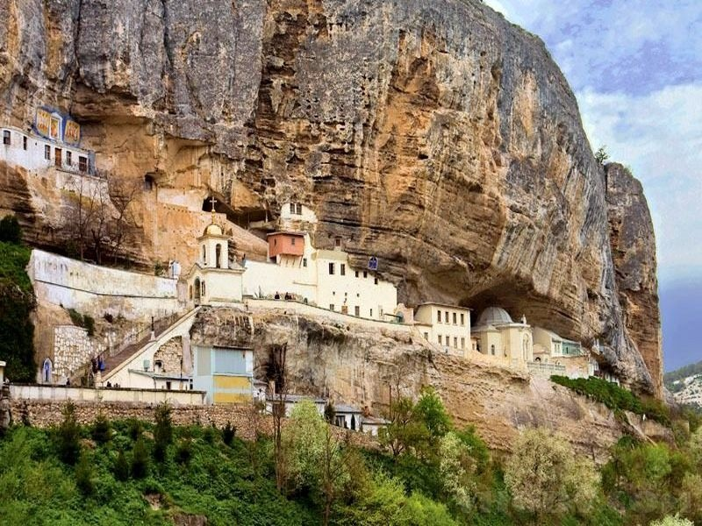
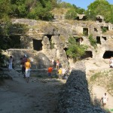
Успенский монастырь Пещерный город
Чуфут - Кале

Slide 4
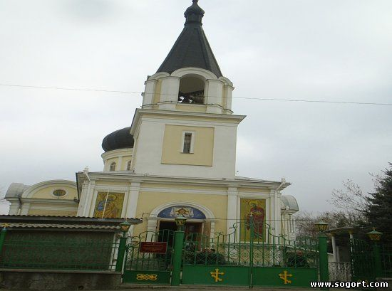
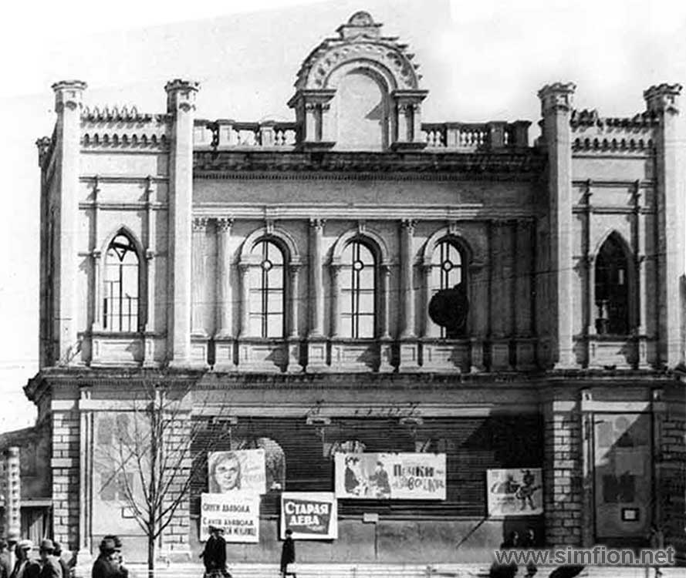
Храм
Синагога
Мечеть

Slide 5
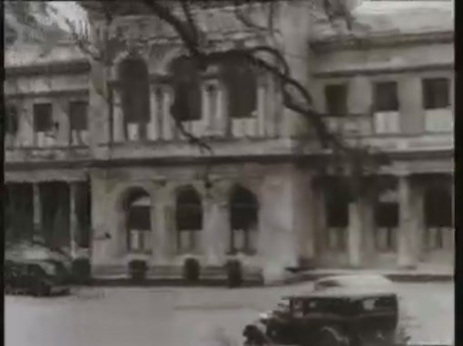
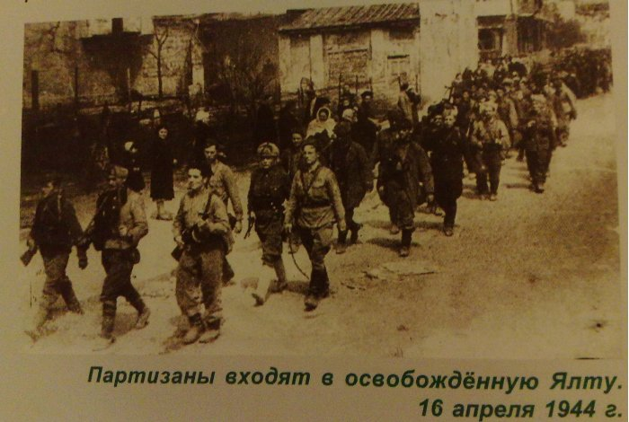
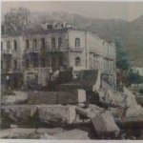

Slide 6
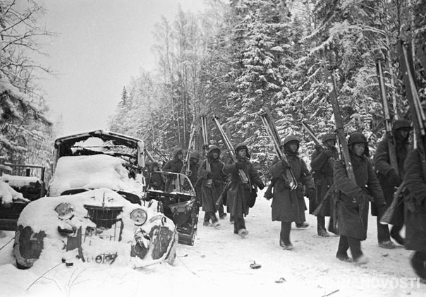
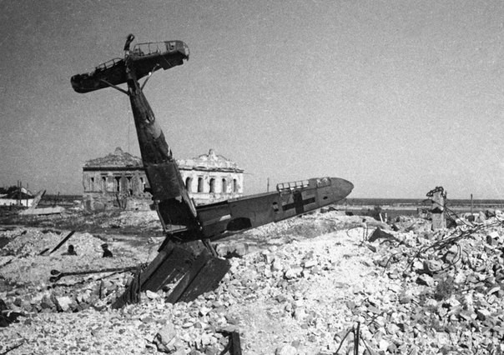

Slide 7
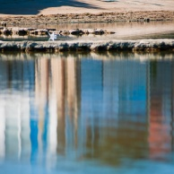
Озеро Сиваш

Slide 8
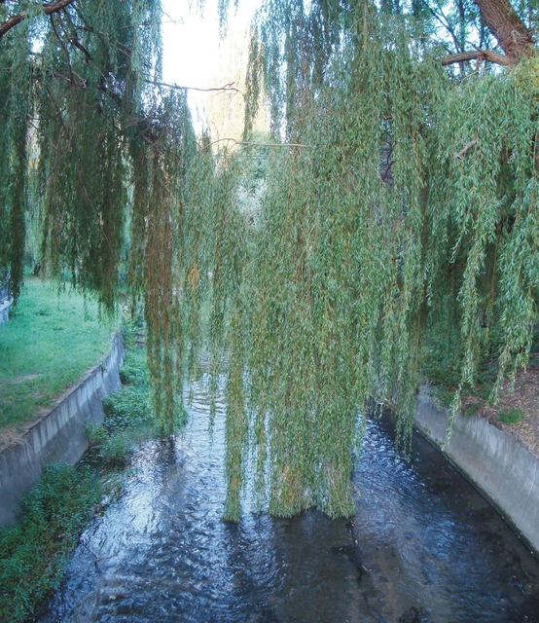
Река Салгир

Slide 9
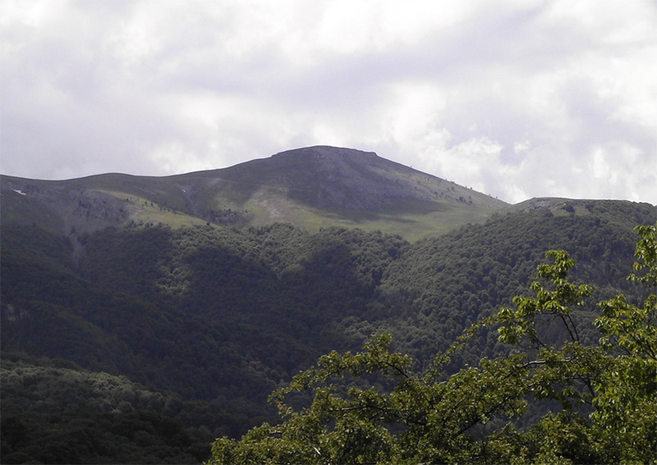
Гора Роман-Кош

Slide 10
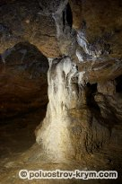
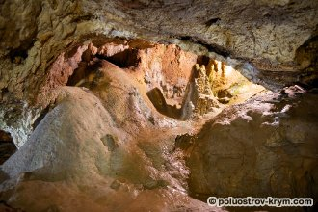
Пещера Кизил-Коба

Slide 11
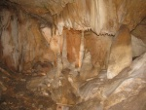
Пещера Мраморная

Slide 12
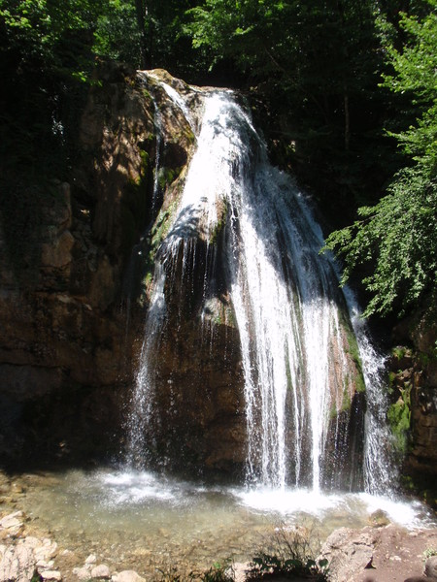
Водопады Учан-Су Джуж-Джур

Slide 13
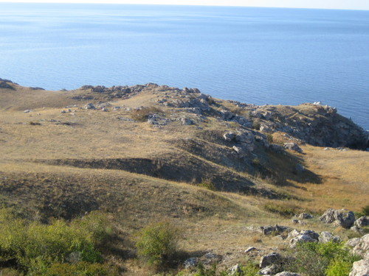
Заповедник Казантип

Slide 14
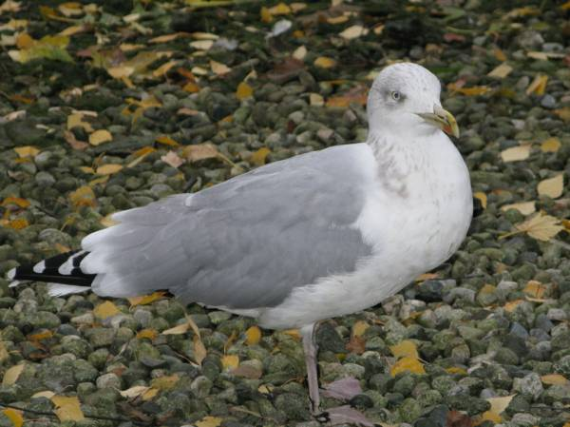
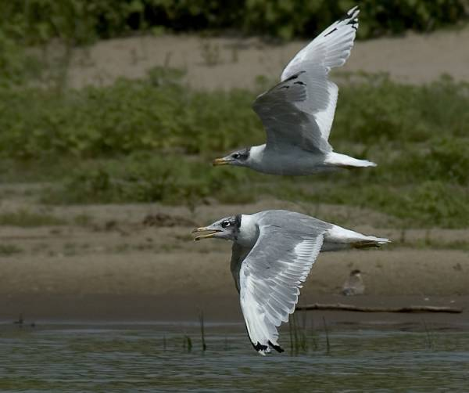
Черноголовый хохотун
Серебристая чайка

Slide 15
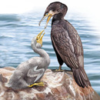
Бакланы

Slide 16
С ДНЁМ РОЖДЕНИЯ! КРЫМ!

